Slide 1




РЕФЛЕКСИЯ
Давайте оценим свои знания !
01/19

Slide 2









Slide 3
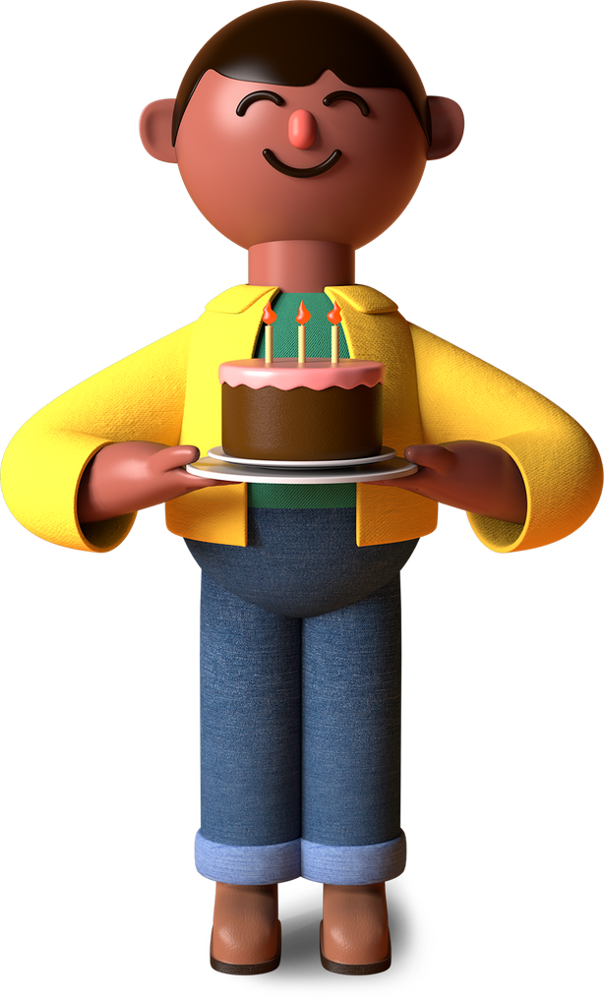
ВЫБОР
УСПЕХ РАДОСТЬ
СПОКОЙСТВИЕ
АКТИВНОСТЬ
УСТАЛОСТЬ
ТРУДНОСТЬ
10/19

Slide 6


Slide 8


Slide 10

ПРЕЗЕНТАЦИЮ ПОДГОТОВИЛА
ЕВМИНОВА М.А.

